Slide 1
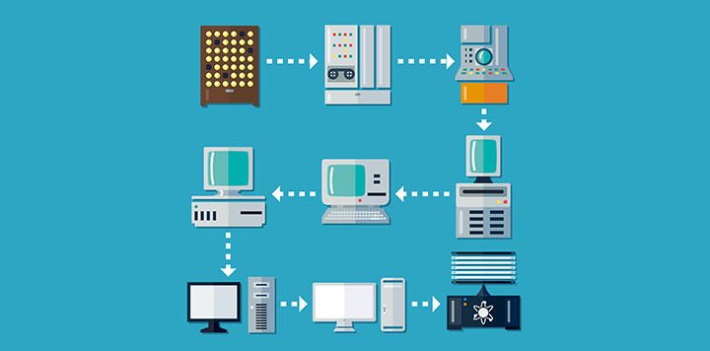
Historie

Slide 2
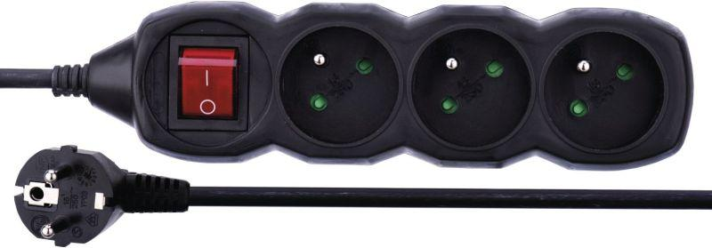
Základní otázka
Zapnut nebo vypnuto? (1 a 0)

Slide 3
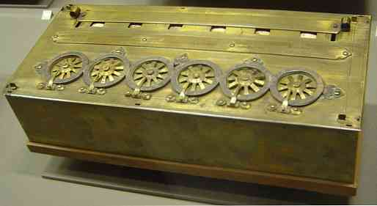
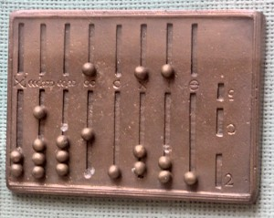
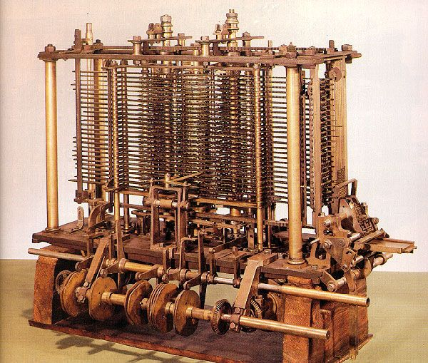
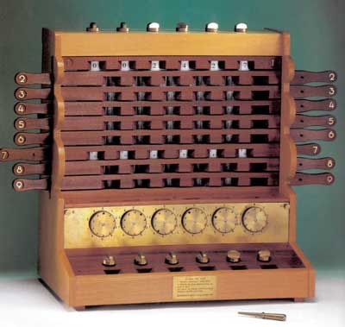
Předchůdci 0. generace
Kamínky, provázky, atd.
Počítadla – Abakus
1. Mechanický kalkulátor
Wilhelm Schickard (1592 – 1635)
První kalkulačka (Pascalina)
Blaise Pascal (1623–1662)
Babbagovy stroje
Charles Babbage (1791–1871)
První návrh Analytical Engine

Slide 4
Analytical Engine (první návrh)
měl být poháněný párou
měl obsahovat kontrolu řízení toku dat
měl obsahovat “mlýnici” (ALU) a “sklad” (paměť)
měl umět opakovat příkazy (cykly) a rozhodovat se (podmíněné skoky)
data měla být vkládána pomocí děrných štítků (do té doby využití pouze u tkalcovských stavů)

Slide 5
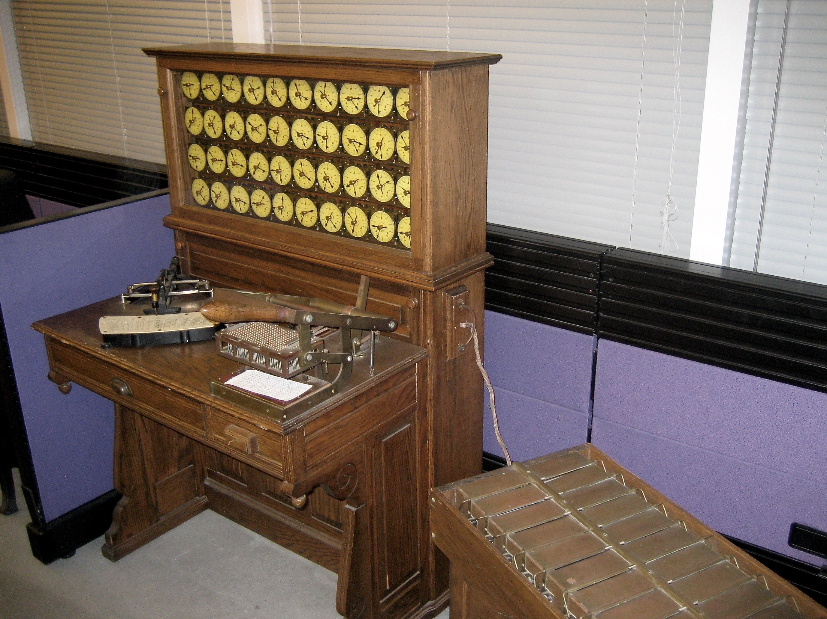
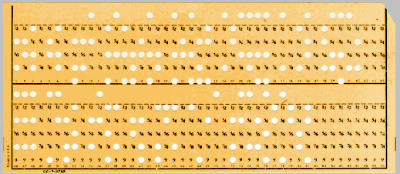
Děrné štítky – záznam dat
Herman Hollerith (1860–1929)
Sčítání lidu 1890 USA
Poslední sčítání trvalo 8 let (štítky to zkrátili na rok)

Slide 6
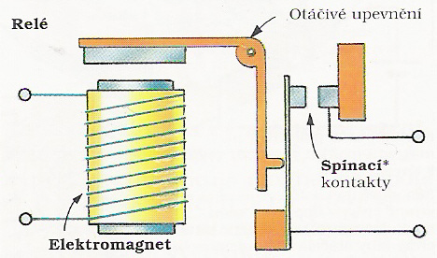
Nultá generace – Elektromagnetické relé

Slide 7
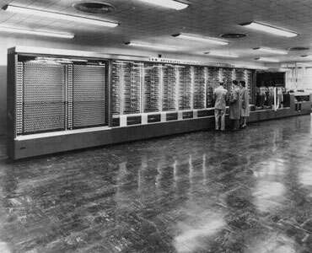
Nultá generace – Elektromagnetické relé
Velké stroje – několik místností
Jednotka operací za vteřinu
Německo – Z1–Z3
USA – Mark I a Mark II
Česko – SAPO

Slide 8
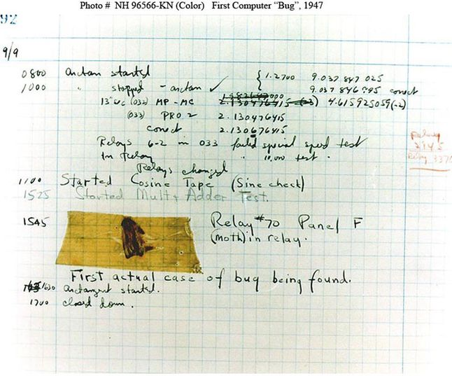
První PC bug

Slide 9
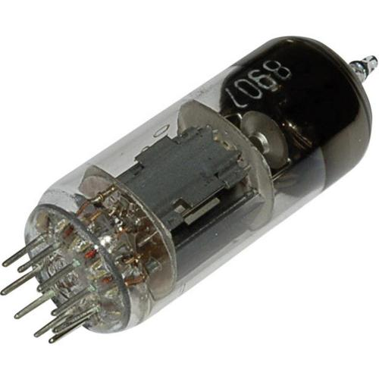
První generace – Elektronka

Slide 10

První generace – Elektronka
Stále velké stroje
100 až 1000 operací za vteřinu
Elektronky svítí a hřejí
Colosus
ENIAC
John Von Neumann

Slide 11
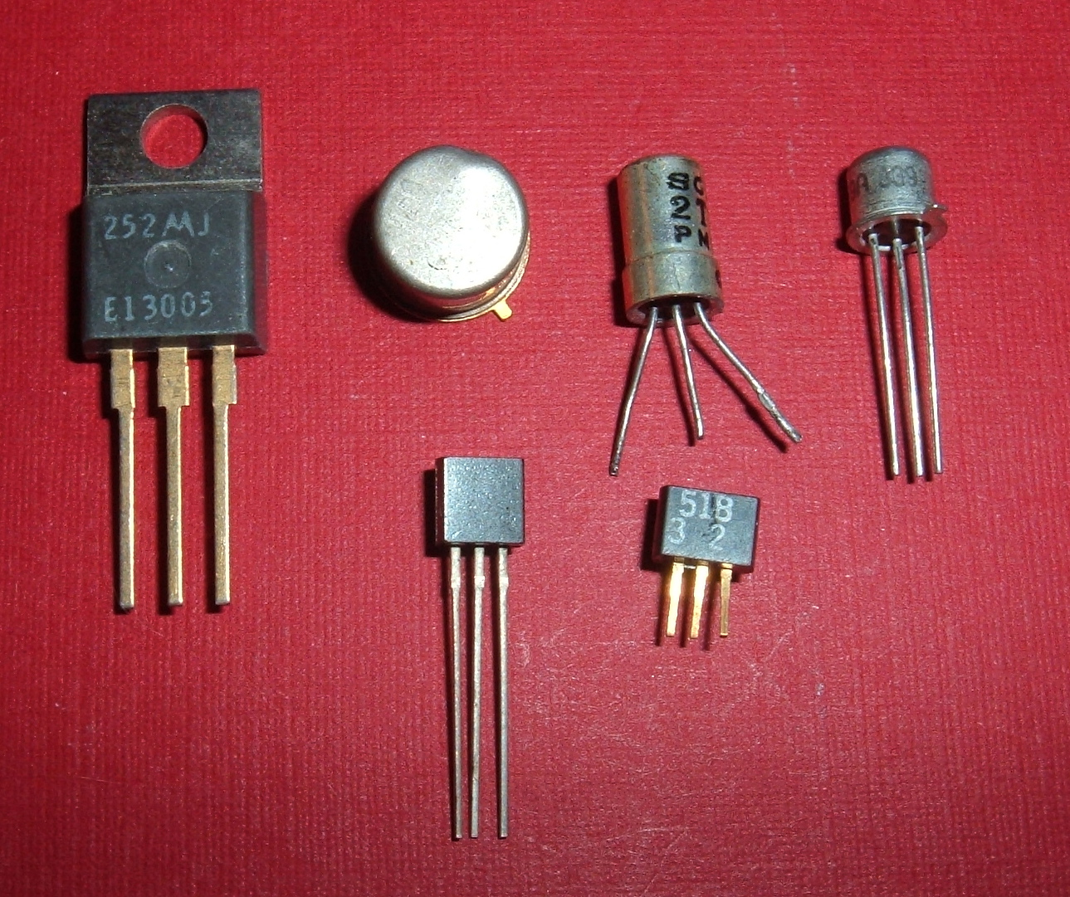
Druhá generace – Tranzistory

Slide 12
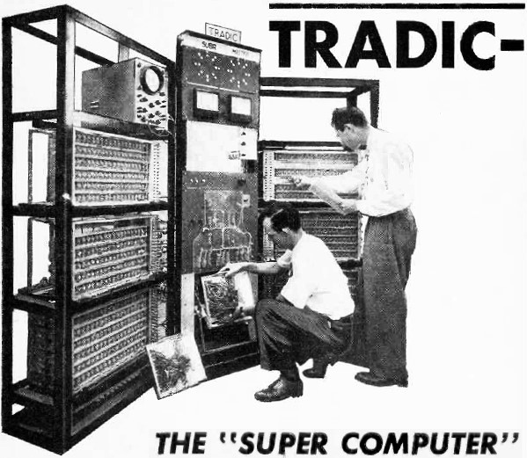
Druhá generace – Tranzistory
Menší stroje
1000 operací za vteřinu
Hromadné zpracování dat
TRADIC

Slide 13
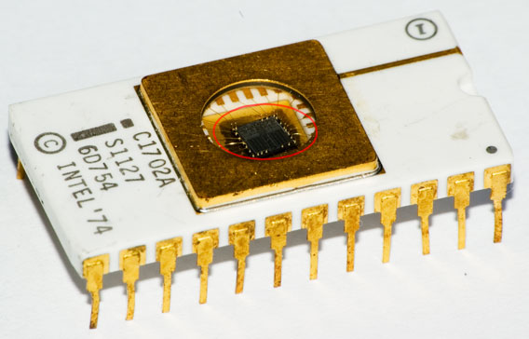
Třetí generace – Integrované obvody

Slide 14
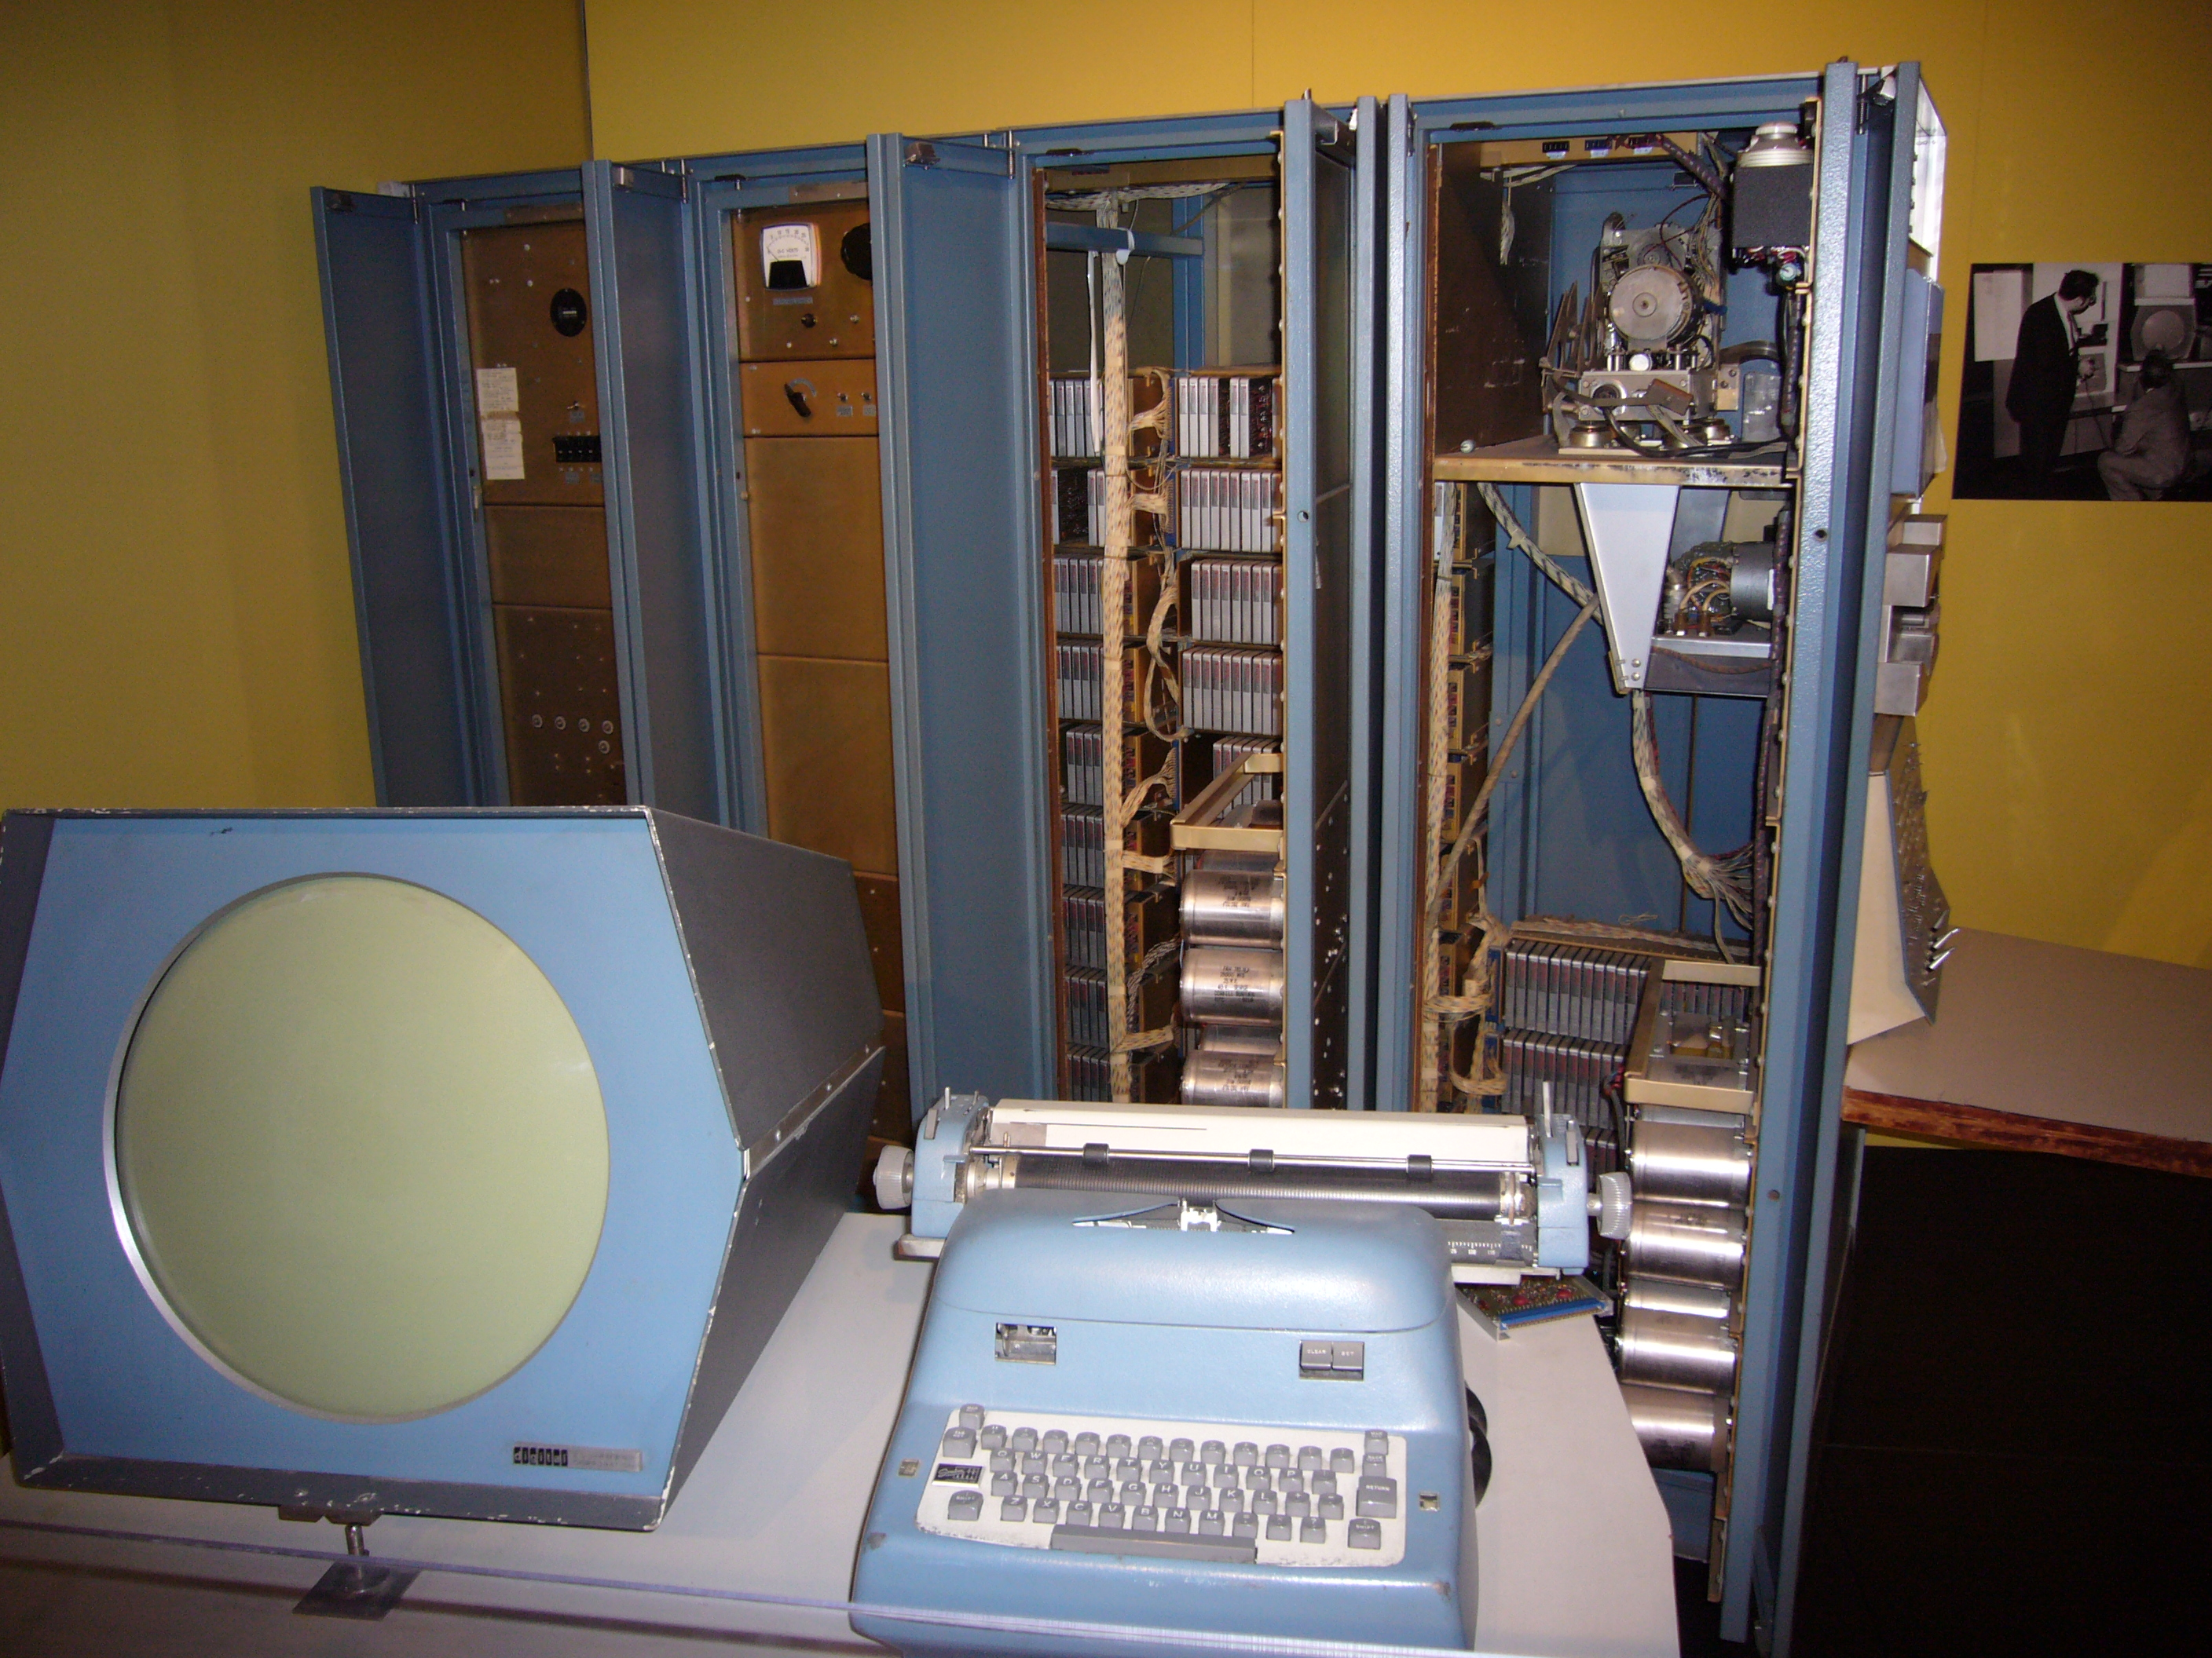
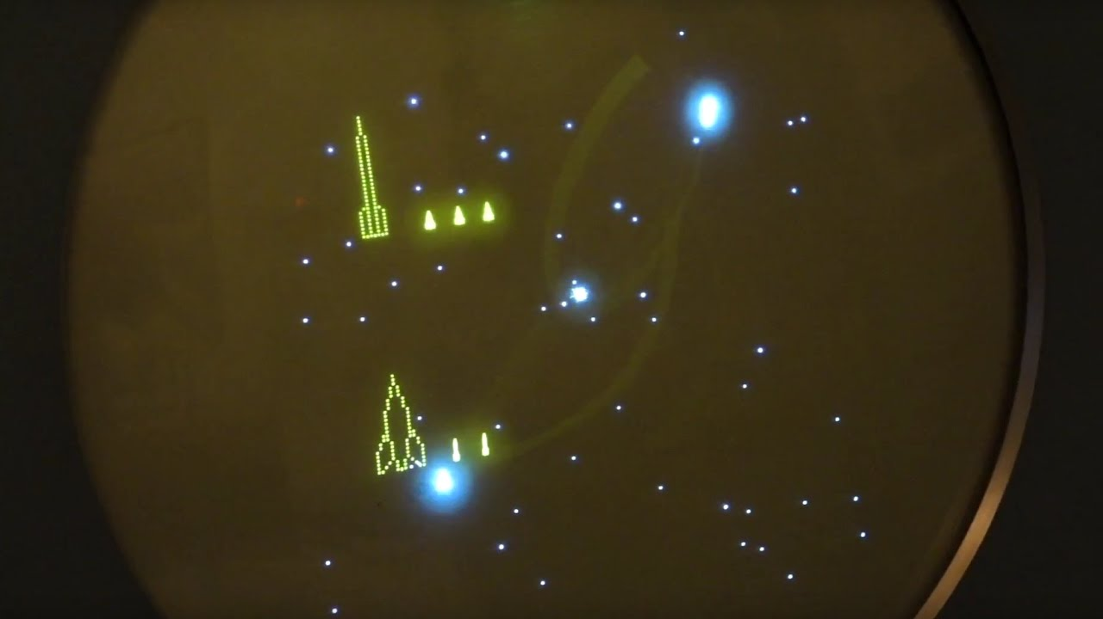
Třetí generace – Integrované obvody
Více tranzistorů v jednom čipu
První operační systémy
Desetitisíce operací za vteřinu
PDP-1

Slide 15
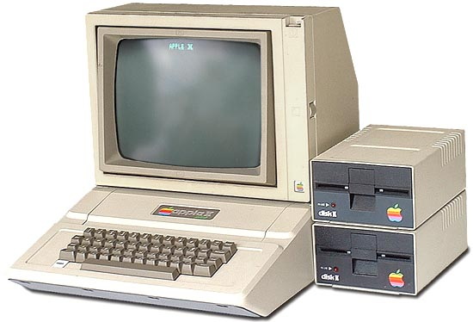
Čtvrtá generace – Osobní počítače

Slide 16
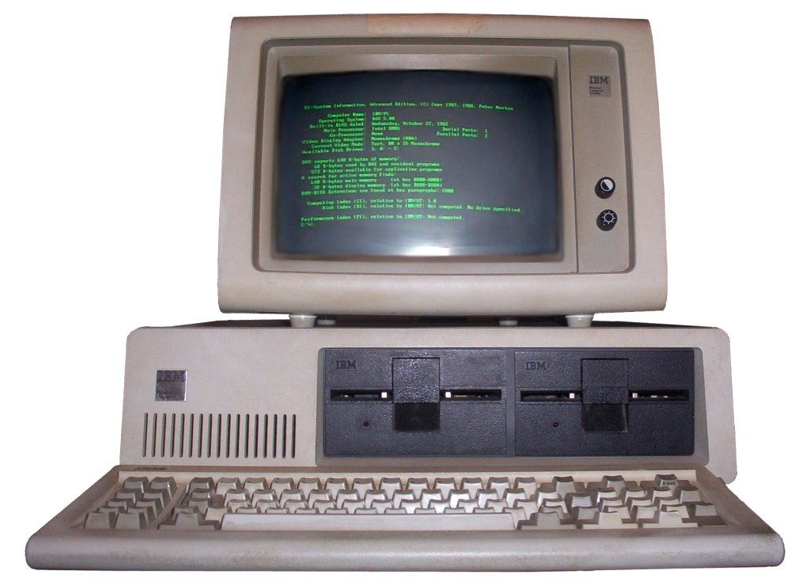
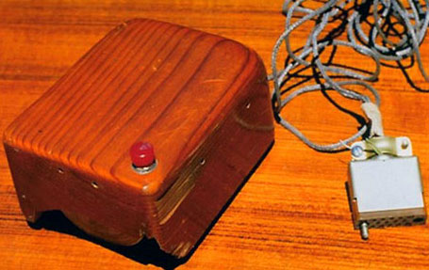
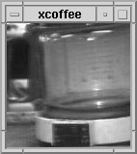
Čtvrtá generace – Osobní počítače
Více čipů v integrovaných obvodech
Desítky milionů operací za vteřinu
Apple II
IBM PC

